Slide 1
Maria Tănase
Maria Tănase est une chanteuse roumaine de musique folklorique née le 25 septembre 1913 à Bucarest et décédée le 22 juin 1963 à Bucarest.

Slide 2
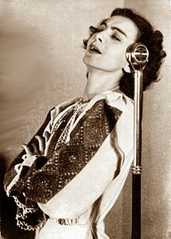

Slide 3
Biographie
-Jeunesse
-Succès musical
-la Garde de fer
-Dernières années

Slide 4
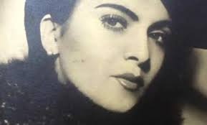
Jeunesse
Sa ville de naissance est Bucarest, elle est le troisième enfant d'Ana Munteanu, originaire de la commune transylvaine de Cârța
(Sibiu) et de Ion Coandă Tănase, du village oltéen de Mierea-Birnici, dans la vallée de l'Amaradia. Très tôt, elle prend contact avec la musique, car ses parents aiment beaucoup la chanson populaire et la musique en général.

Slide 5
Succès musical
Elle monte pour la première fois sur scène en 1921 à la Maison de la Culture « Cărămidarii de Jos » de l'avenue Piscului, pour la fête de fin d'année de l'école primaire no 11 de Tăbăcari, et sur la scène du lycée « Ion Heliade Rădulescu », où elle ne fréquente que les petites classes, car elle doit très tôt de quitter l'école pour travailler avec ses parents, fleuristes dans le sud de Bucarest. Plus tard, elle rencontre le journaliste Sandu Eliad lors d'une réunion de jeunes intellectuels, et ses membres lui conseillent de suivre une carrière artistique et de monter sur scène. Elle fait ses débuts au théâtre de Revue de Constantin Tănase. Son nom apparaît pour la première fois dans la presse le 2 juin 1934, dans la revue Cărăbuș-Express, sous le pseudonyme de Mary Atanasiu, que lui avait suggéré Constantin Tănase.
En 1938, avec d'autres artistes roumains comme Constantin Brâncuși, Maria Tănase représente la Roumanie lors de l'Exposition mondiale de Paris, où on la surnomme « la Piaf roumaine » ; elle devient célèbre en enregistrant ses premières chansons pour la Société roumaine de radiodiffusion.

Slide 6
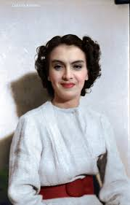
La Garde de fer
La violence du régime fasciste contre Maria et sa musique peut s'expliquer de deux manières : d'une part ses chansons (comme celles d'Edith Piaf en France) évoquaient crûment la vie du peuple, ses souffrances et ses superstitions, ce qui allait à l'encontre de l'« héroïsation » raciste du peuple par l'idéologie « légionnaire », et d'autre part elle comptait dans le cercle de ses amis des intellectuels juifs tels l'ethnologue Harry Brauner (le frère du peintre Victor Brauner) et le journaliste Ștefan Roll. Elle-même est vilipendée et insultée dans les médias. Ce qui ne l'empêche pas, après une tournée en Turquie, d'organiser des spectacles pour les soldats blessés sur le front, à côté d'autres noms importants de la culture roumaine comme George Enescu, George Vraca ou Constantin Tănase.

Slide 7
Dernières années
Après la guerre, les persécutions fascistes lui valent la mansuétude des communistes, même si ceux-ci aussi pratiquent une « héroïsation » du peuple, prolétarienne celle-là. Elle pourra reprendre ses enregistrements et ses tournées en mettant seulement en sourdine les thèmes évoquant la religion ou la sexualité.
En 1955, elle reçoit le Prix de l'État et en 1957 le titre d'Artiste émérite.
Elle meurt d'un cancer du poumon1 en 1963, mais ses enregistrements continuent à se vendre plus d'un demi-siècle après sa disparition

